Slide 1

大数据平台自建方案

Slide 2
用户分析
用户角色 |  | 需求 | 解决方案
决策领导 |  | 直观了解各种分析数据 | 提供数据可视化产品
事业部 | 数据产生方 | 接入数据到大数据平台，包括数据库、日志、第三方数据等。持久化存储并为之后查询、分析做储备 | 提供接入规范和流程 提供元数据查询、管理功能
 | 信息部门 | 自主对于权限范围内数据进行查询、分析 | 提供部分数据的查询权限
 | 开发人员 | 获取各自事业部相关的数据，包括原始数据、分析结果 | 提供API
分析团队(BI+金融实验室) |  | 执行Sql进行数据分析 简单编码(如R)进行建模、计算 | 提供简单的Sql执行环境 提供易上手的语言-抽样数据操作环境
开发团队 |  | 基于平台开发数据产品 配合分析团队进行数据分析 方便的开发、调试环境
运维团队 |  | 了解平台运行情况，及时发现故障并方便处理 | 提供平台监控、管理图形化界面
合规

Slide 3
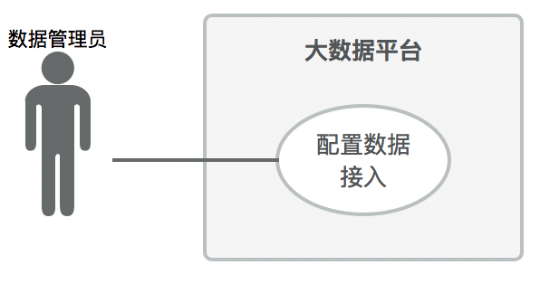
平台应用场景——数据接入
合规

Slide 4
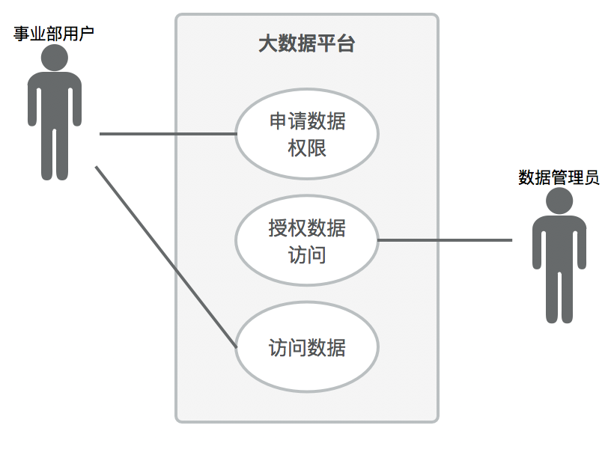
平台应用场景——事业部访问
合规

Slide 5
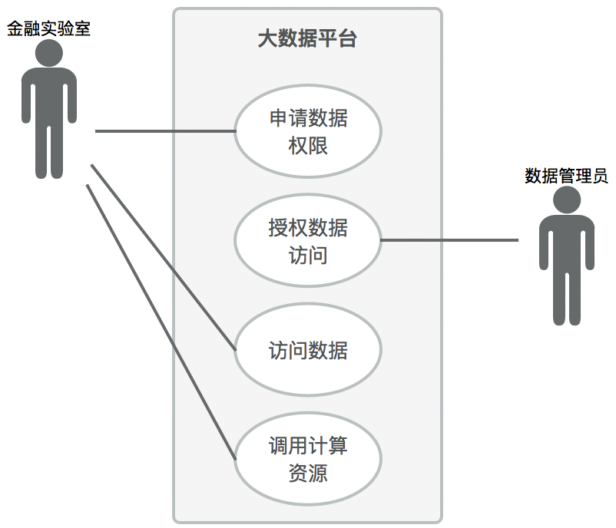
平台应用场景——金融实验室使用
合规

Slide 6
逻辑架构
合规

Slide 7
技术架构
合规

Slide 8
物理架构(开发/测试环境)
合规

Slide 9
物理架构(生产环境)
合规

Slide 10
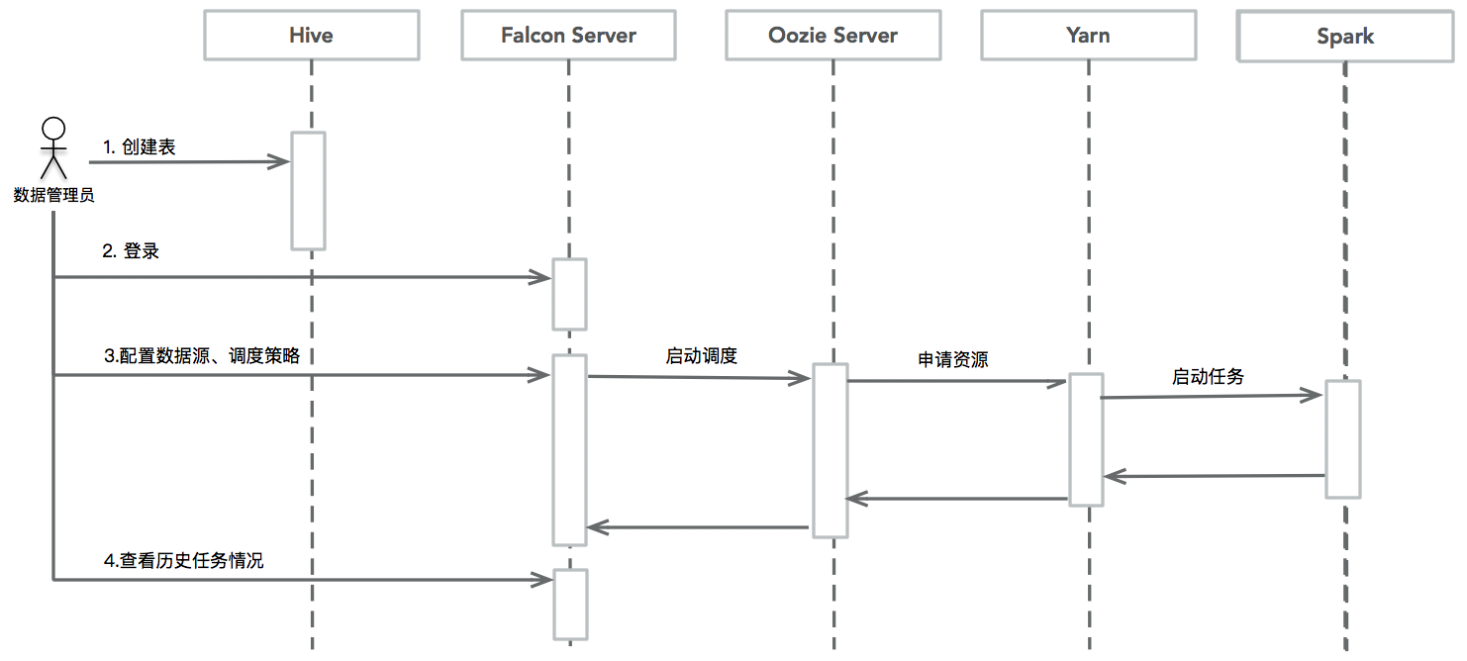
平台应用场景支持——数据接入
合规

Slide 11
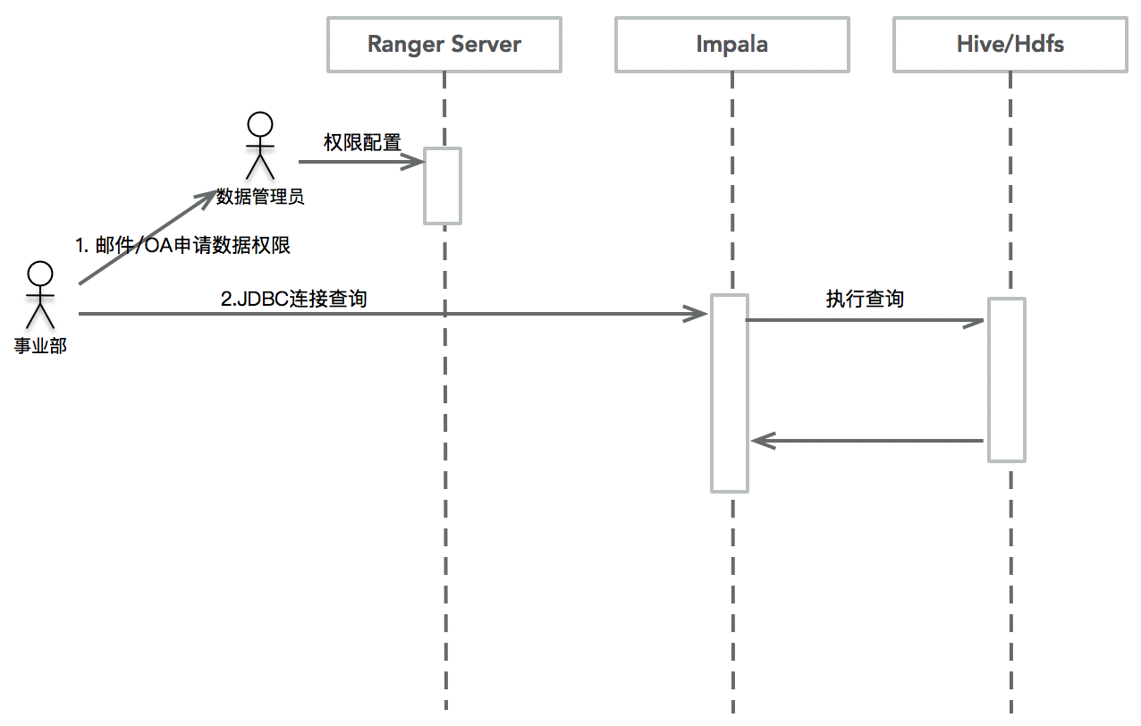
平台应用场景支持——事业部访问
合规

Slide 12
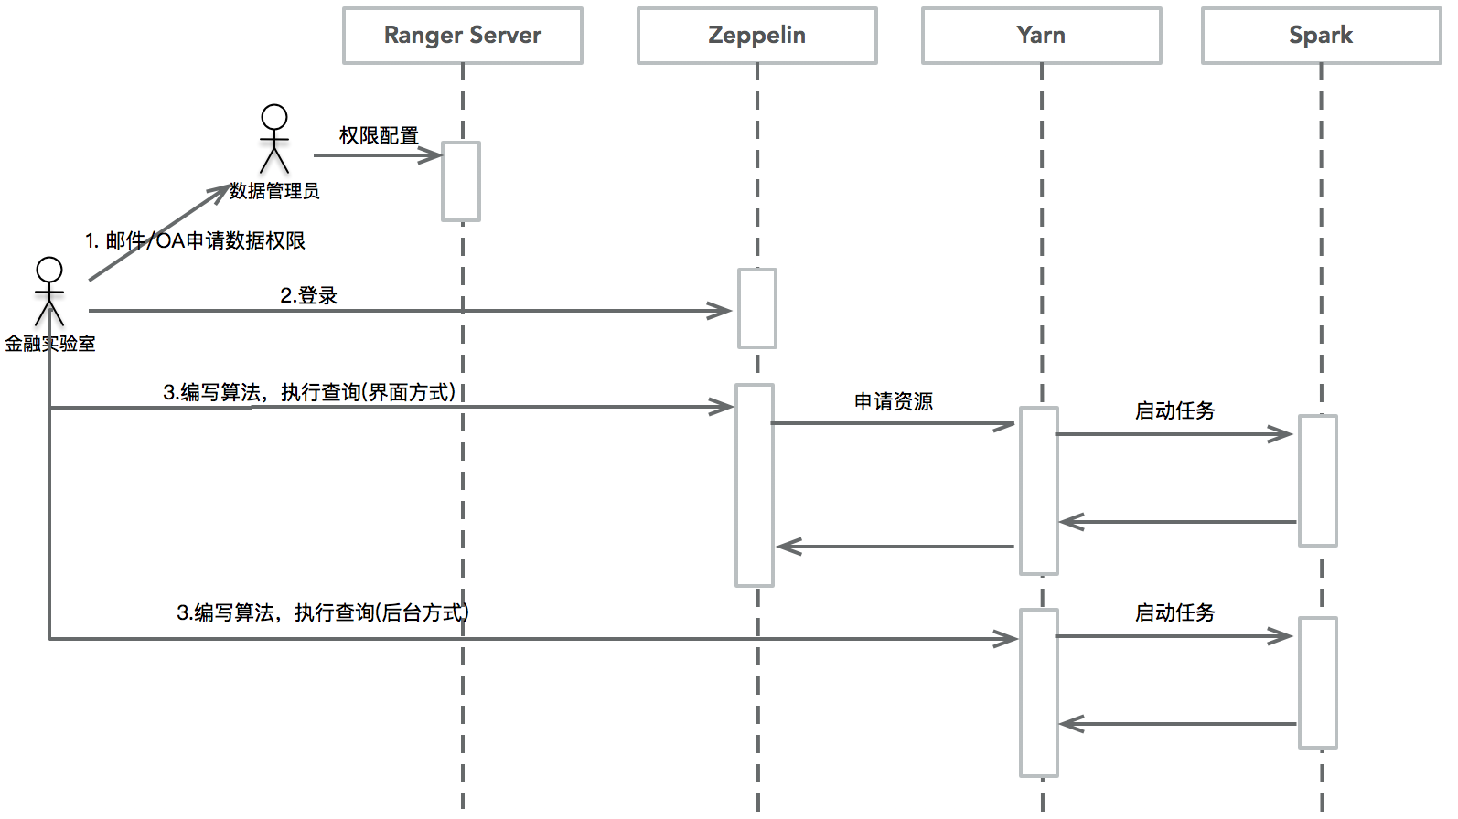
平台应用场景支持——金融实验室使用
合规

Slide 13
平台安全
技术安全
尽量去中心化，抵抗单点故障
中心化组件具有Failover策略
数据安全
数据分布存储
在存储层面加密
流程安全
访问分权限、留痕、经审计
合规

Slide 14
方案对比
 | 商业方案 | 自建方案 | 比较
集群底层平台 | Couldera开源版/企业版 | HDP | CDH在国内商业化更成熟，两者的开源版本差别不大，所包含的组件版本也都已经比较新，CDH中比较有特色的Impala也是开源版本，可以引入到HDP中 而对比CDH开源版和HDP，HDP提供了更完整的生态，CDH中部分组件仅在商业版中包含。 商业版Cloudera特点在于集成了LDAP、REST等，监控功能比较强大，这些在HDP也是可以逐渐扩展
数据集成 | Talend Big Data Platform | Falcon + Sqoop | Telend支持拖拽式图形化界面，而Falcon中为表单选择方式，稍复杂，具体用户体验会由之前BI组小伙伴试用后给出 另一方面，Falcon+Sqoop可以结合Atlas管理数据血缘关系，生态会比较完整
SQL in Hadoop | Impala | Impala
数据挖掘 | KNIME大数据版 | Zeppelin | 音智达方案Knime具有图形化界面。而金融实验室人员大多已有R语言基础，并且使用场景大多为算法验证，可直接在自建方案中Zeppelin中编写
硬件虚拟化 | BlueData | Rancher | 对前者不了解。 目前来讲没有强烈的根据租户压榨机器性能的需求，虚拟化方案更多考虑的是扩展的灵活和DevOps的方便。
合规

Slide 15
方案对比(续)
 | 商业方案 | 自建方案 | 比较
数据治理 | Cloudera Navigator | Atlas | 前者界面更美观，仅在企业版中包含此功能 取决于底层平台
安全 | Sentry + Key trustee | Ranger + KMS | 两者基本对标，取决于底层平台
经济成本 | 50W—180W/年 | 团队薪水
时间成本 | 未知 | 10天测试环境 15天生产环境 | 第三方在初期建设时应该会比较快
其他 |  |  | 自建方案在开发过程中避免了泄露敏感数据 自建方案减少了后续产品自研依赖第三方的可能
合规

Slide 16


